Slide 1
Коррекция менструального цикла при нарушениях репродукции
Росюк Елена Александровна
К.м.н., врач акушер-гинеколог, ассистент кафедры акушерства и гинекологии
06.09.2018

Slide 2
Бесплодие – отсутствие беременности в течение 12 мес

Slide 3
Женщина рожает первого ребенка в 30 лет (ранее 25)
Эндометриоз, миома матки, хламидиоз, никотин

Slide 4
Бесплодие…
Эндокринное расстройство при сохранном менструальном цикле и регулярных менструациях маловероятно и в таком случае отклонение лабораторных показателей от нормы имеет несущественное значение…
Гинекологическая эндокринология и репродуктивная медицина
Мигель фон Вольфф
Петра Штуте, 2017

Slide 5
Подозрение на эндокринные и овариально-эндокринные причины
ФСГ, ЛГ, ТТГ, пролактин, общий тестостерон, ДГЭАс в сыворотке крови
Диагностика заболеваний щитовидной железы, СПКЯ, АГС, гипофиза
АМГ хотя бы однократно
Прогестерон через неделю после овуляции (значение невелико)

Slide 6
Причины бесплодия
Патология матки (миома матки)
Патология шейки матки (особенно операции) – механические препятствия, секреция слизи
Патология яичников
Патология маточных труб
Поражение эндометрия (в норме 8-14 мм)

Slide 7
Причины бесплодия
Андрологические причины
Эндометриоз
Генетические причины (редко)
Психические заболевания – роль умеренного стресса переоценена (он полезен), чрезмерный – приводит к ановуляции
Идиопатическое бесплодие

Slide 8
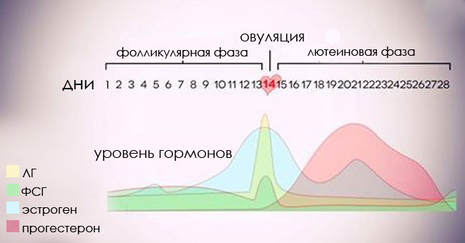
Лютеиновая фаза

Slide 9
Лютеиновая фаза - недостаточность
Период между овуляцией и менструацией, 12-14 дней
Распространенность от 5 до 10 % (переоценивается из-за отсутствия четких критериев)
Причины…

Slide 10
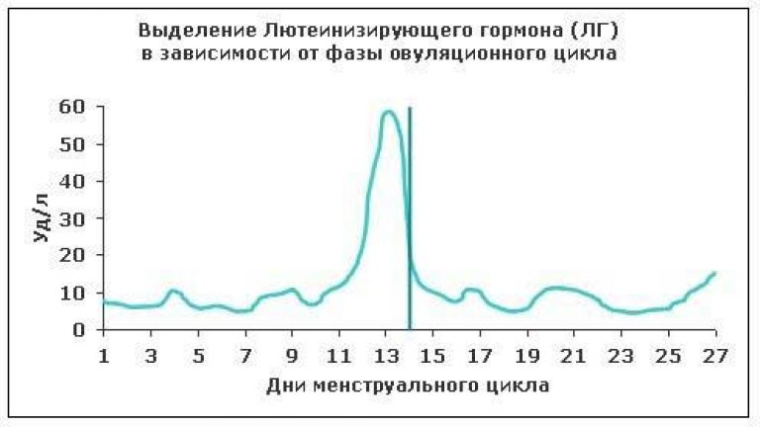
Лютеиновая фаза - недостаточность
Недостаточный периовуляторный подъем ЛГ (юные или пожилые) – за 41 час до овуляции

Slide 11
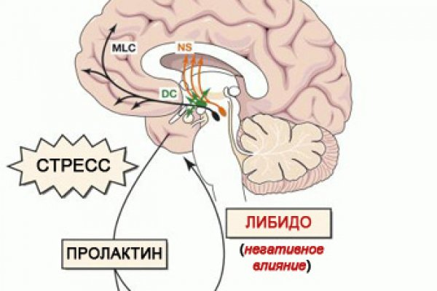
Лютеиновая фаза - недостаточность
Нарушение импульсной секреции, индуцированное стрессом и повышением уровня пролактина

Slide 12
Лютеиновая фаза - недостаточность
Сниженная чувствительность малых лютеиновых клеток к ЛГ

Slide 13
Гиперпролактинемия и бесплодие
Пролактин выше 20 нг/мл
Бромокриптин
каберголин

Slide 14
Гиперпролактинемия и бесплодие
Бромокриптин
1 день – 0-1,25 мг в сутки
Со 2 дня 1,25-1,25-1,25 мг в сутки

Slide 15
Гиперпролактинемия и бесплодие
Каберголин
0,5 мг 1 раз
Или 0,25 мг 2 раза в неделю

Slide 16
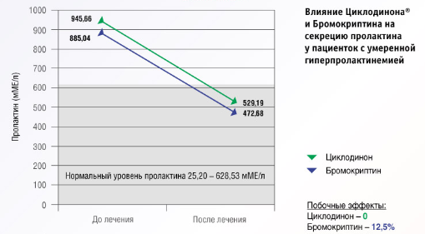
Циклодинон®
Циклодинон эффективен в снижении уровня пролактина у пациенток с гиперпролактинемией
Kilicdag E. et.al. 2004
Курс лечения – 3 месяца
N=40

Slide 17
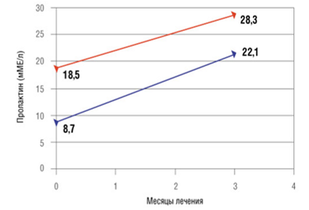
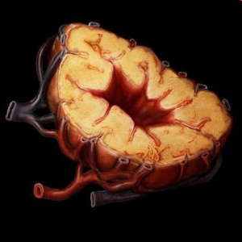
Циклодинон эффективно снижает уровень пролактина и повышает прогестерон у пациенток с недостаточностью функции желтого тела и гиперпролактинемией
Циклодинон®
В.П. Сметник, Л.Б. Бутарева (ФГУ НЦАГиП им. академика В.И. Кулакова)
Прогестерон нМоль/л
N=20. Курс лечения – 3 месяца
Подгруппа А (ПРЛ = 618-774 мМЕ/л)
Подгруппа Б (ПРЛ = 1028-1098 мМЕ/л)
В.П. Сметник, Л.Б. Бутарева. Опыт применения фитопрепарата агнукастон (Циклодинон®) у пациенток с недостаточностью функции желтого тела и гиперпролактинемией. Проблемы репродуктологии №5, 2005. Стр 1-4.

Slide 18
Циклодинон® эффективно снижает уровень пролактина и повышает прогестерон у пациенток с недостаточностью функции желтого тела и гиперпролактинемией
на 53% Прогестерона
Пролактин
При приеме препарата Циклодинон®:
нормализуется повышенный уровень пролактина при относительной функциональной гиперпролактинемии (600-700 мМЕ/л) у 100% пациенток, при более высоких концентрациях (от 800-1000 мМЕ/л) у 40% пациенток;
повышается циклическая секреция прогестерона на 53% в лютеиновую фазу цикла, что способствует нормализации менструального цикла
отмечается высокая безопасность и хорошая переносимость
В.П. Сметник, Л.Б. Бутарева. Опыт применения фитопрепарата агнукастон (Циклодинон®) у пациенток с недостаточностью функции желтого тела и гиперпролактинемией. Проблемы репродуктологии №5, 2005. Стр 1-4.
Notes:
Найти статью

Slide 19
Циклодинон эффективно снижает частоту недостаточности лютеиновой фазы цикла и сопутствующего бесплодия
Циклодинон®
Артымук Н.В. С соавт. (Кемеровская государственная медицинская академия, кафедра акушерства и гинекологии №2)
N=44.
Курс лечения – 6 месяцев
Артымук Н.В. с соавт. Применение циклодинона у женщин с недостаточностью лютеиновой фазы и бесплодием. Вопросы гинекологии, акушерства и перинатологии. 2009. Т.8. №4. Стр 1-3

Slide 20
Циклодинон® эффективно снижает частоту недостаточности лютеиновой фазы цикла и сопутствующего бесплодия
Частота НЛФ и бесплодия у пациенток до и через 6 мес. лечения Циклодиноном
(N=44).
При приеме препарата Циклодинон®:
значительно снизился уровень пролактина и повысился уровень прогестерона на 40%
снизилась частота НЛФ в 2 раза
у 27,3% женщин наступила беременность
Артымук Н.В. с соавт. Применение циклодинона у женщин с недостаточностью лютеиновой фазы и бесплодием. Вопросы гинекологии, акушерства и перинатологии. 2009. Т.8. №4. Стр 1-3

Slide 21
Циклодинон® нормализует уровень пролактина и повышает концентрацию прогестерона в терапии НМЦ, связанного с нарушением биологических ритмов
Динамика концентрации гормонов на фоне лечения Циклодиноном (n=22).
В исследование включены женщины - врачи, медсестры, тех. персонал больниц с 7 и более суточными дежурствами в мес.
Циклодинон® после 3-х мес. терапии:
нормализует секрецию пролактина, но не приводит к снижению уровня пролактина ниже нормы
повышает концентрацию прогестерона, корректируя параметры фазы желтого тела
Подзолкова Н.М. и др.//Клиническая оценка негормональной монотерапии при нарушениях менструальной функции//Вопросы гинекологии, акушерства и перинатологии, 2009, т. 8, №3, с. 33–36

Slide 22
Циклодинон® эффективно восстанавливает менструально-овариальные функции на фоне нарушения биологических ритмов
Циклодинон® после 3-х мес. терапии:
у 63,3% пациенток нормализует параметры менструального цикла
у 83,3% пациенток смягчает симптомы предменструального напряжения
Подзолкова Н.М. и др.//Клиническая оценка негормональной монотерапии при нарушениях менструальной функции//Вопросы гинекологии, акушерства и перинатологии, 2009, т. 8, №3, с. 33–36

Slide 23
Циклодинон® уменьшает частоту психоэмоциональных расстройств и НМЦ у женщин с гиперпролактинемий, эффективность терапии сопоставима с гормональной терапией
Частота возникновения клинических симп.,%
После 3-х мес. терапии препаратом Циклодинон:
снижается концентрация пролактина в крови;
уменьшается частота НМЦ, психоэмоциональных напряжений и масталгии, что сопоставима с гормональной терапией (бромокриптином);
отмечена высокая безопасность (при приеме препарата бромокриптин были зарегистрированы побочные эффекты - головная боль, тошнота, запоры, прибавка в весе).
Сутурина Л.В., Попова Л.Н.//Влияние бромокрипнита и Циклодинона на клинические симптомы и уровень пролактина у женщин с гиперпролактинемией репродуктивного возраста //Вопросы гинекологии, акушерства и перинатологии, 2010, т. 9, №2, с. 41–43

Slide 24
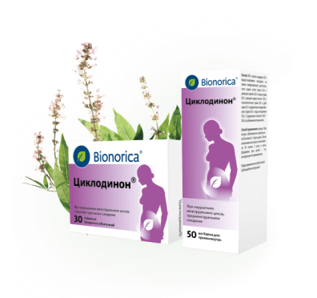
Показания для медицинского применения лекарственного растительного препарата Циклодинон®:
Нарушения менструального цикла
Предменструальный синдром
Мастодиния (масталгия)
Рег.уд. П № 013429/01; П № 013429/02
Удобный однократный прием, повышающий комплаентность терапии:
40 капель 1 раз в день (утром) с небольшим количеством жидкости
1 таблетка 1 раза в день (утром) с небольшим количеством жидкости
Курс лечения не менее 3 месяцев, без перерыва во время менструации
Инструкция по применению лекарственного препарата для медицинского применения Циклодинон®
Препарат выпускается в форме таблетки и капли

Slide 25
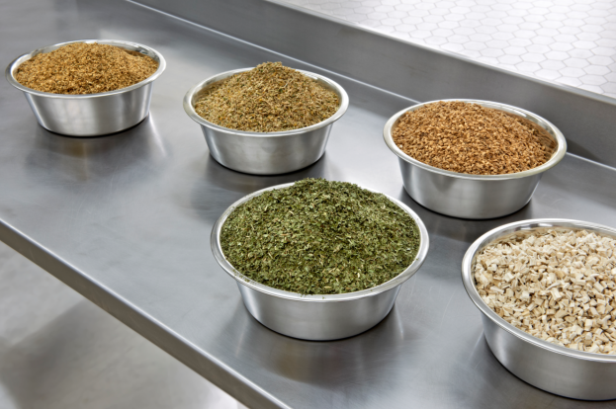
Циклодинон® – негормональный лекарственный растительный препарат.
КОД АТХ: G02CХ - Препараты для лечения гинекологических заболеваний другие.
Состав лекарственного препарата Циклодинон®:
Таблетки, покрытые оболочкой: прутняка обыкновенного (Vitex agnus-castus, Витекс священный) плодов экстракт сухой 3,2-4,8 мг, что соответствует 40 мг. ЛРС
Капли для приема внутрь: прутняка обыкновенного (Vitex agnus-castus,
Витекс священный) плодов экстракт сухой 0,192-0,288 г, что соответствует 2,4 г. ЛРС
Инструкция по применению лекарственного препарата для медицинского применения Циклодинон®

Slide 26
Подтвержденные механизмы действия Витекса священного (Циклодинон®):
Дофаминергический эффект [1,2]
Нормализует повышенный уровень пролактина [1,2]
Способствует нормализации баланса эстрогены-прогестерон за счет нормализации лютеиновой фазы [1,2]
Обладает опиоидергическим действием, связывая опиоидные мю- и каппа- рецепторы [1,2]
Оказывает антиоксидантный эффект, уменьшает активность пролиферативных процессов [1,2]
Позитивно влияет на психоэмоциональную сферу, обладает вегето-стабилизирующим действием [1]
Имеет эстрогенные и антипролиферативные эффекты [2]
Циклодинон
1. Обзор исследований V.Christoffel, B. Spengler, H.Jarry, W.Wuttke Из Loew, D et al Phytopharmaka V, Steinkopf, Darmstadt. 1999, 209-214
2. Торшин И.Ю., Громова О.А., Лиманова О.А.. Систематический анализ состава и механизмов молекулярного воздействия стандартизированных экстрактов Vitex Agnus-castus. Трудный пациент. 2015; 01-02: 19-29

Slide 27
Механизм действия препарата Циклодинон® Витекс священный (Vitex agnus-castus)
Норм. Эстр / ПГ
Дисб. Эстр / ПГ
Норм. Эстр / ПГ
Инструкция по применению лекарственного препарата для медицинского применения Циклодинон®
Взаимодействие между секрецией пролактина (ПРЛ), гонадотропного рилизинг-гормона (ГнРГ) и гонадотопинов (фолликулостимулирующего гормона (ФСГ) и лютеинизирующего гормона (ЛГ))

Slide 28
Безопасность и переносимость лечения Циклодиноном®
В ряде работ отечественных авторов [2, 3, 4, 5, 6] было подтверждено, что лечение Циклодиноном® безопасно и хорошо переносится по сравнению с гормональной терапией
В ходе зарубежных исследований применения препаратов на основе экстракта Витекса священного было установлено, что препараты на его основе имеют дофаминергический эффект, который, учитывая отсутствие значимых побочных эффектов, рекомендован в терапии НМЦ, предменструальной симптоматики, включая мастодинию [1, 7]
Данные по зарегистрированным побочным эффектам экстракта Витекса священного были суммированы в специальном обзоре литературы [8]:
«Применение Витекса священного не было связано с серьезными рисками для здоровья. Подавляющее большинство нежелательных явлений было мягкими и преходящими, включая тошноту, головную боль, желудочно-кишечные расстройства, угревую сыпь, зуд и эритему.
Использование VAC следует избегать во время беременности и лактации из-за отсутствия достаточных данных по безопасности.
1. Kilicdag E.B., Tarim E., Bagis T., Erkanli S., Aslan E., Ozsahin K., Kuscu E. Fructus agni casti and bromocriptine for treatment of hyperprolactinemia and mastalgia. Int J Gynaecol Obstet. 2004, 85(3):292-3.
2. В.П. Сметник, Л.Б. Бутарева. Опыт применения фитопрепарата агнукастон (Циклодинон®) у пациенток с недостаточностью функции желтого тела и гиперпролактинемией. Проблемы репродуктологии №5, 2005. Стр 1-4.
3. Артымук Н.В. с соавт. Применение циклодинона у женщин с недостаточностью лютеиновой фазы и бесплодием. Вопросы гинекологии, акушерства и перинатологии. 2009. Т.8. №4. Стр 1-3
4. Подзолкова Н.М. и др.//Клиническая оценка негормональной монотерапии при нарушениях менструальной функции//Вопросы гинекологии, акушерства и перинатологии, 2009, т. 8, №3, с. 33–36
5. Кузнецова И.В.//Использование растительных дофаминомиметиков и молодых женщин с нарушением менструальным циклом//Акушерство и гинекология;2015;№11.
6. Уварова Е.В., НЦ АГиП им. акад. Кулакова, Москва; «Преждевременное развитие молочных желез у девочек. Вопросы патогенеза, диагностики и лечения»» // РМЖ, №19, 2008
7. Вуттке В., Зайдлова-Вуттке Д., Ярри Г., Артымук Н. Роль Витекса священного (Vitex agnus castus) в гинекологической эндокринологии*. Consilium Medicum - Гинекология. 2012; 1: 8-11.
8. Daniele C, Thompson Coon J, Pittler MH et al. Vitex agnus castus: a systematic review of adverse events. Drug Saf 2005; 28: 319–32.

Slide 29
Циклодинон® эффективен в лечении НМЦ, связанного с гиперпролактинемией, НЛФ, бесплодия, связанного с недостаточностью желтого тела
Ведущим механизмом действия Циклодинона® является дофаминергический эффект, благодаря которому препарат нормализует повышенный уровень пролактина и способствует устранению дисбаланса половых гормонов [1, 2, 3].
Дополнительное положительное влияние на состояние пациенток оказывает подтвержденная in vitro способность Витекса священного взаимодействовать с опиоидными рецепторами [4, 5].
Монотерапия Циклодиноном® нормализует менструальный цикл, способствует оптимизации уровней пролактина и прогестерона у женщин на фоне нарушений биологического ритма [6].
Результаты исследований подтвердили, что препарат эффективно снижает частоту недостаточности лютеиновой фазы цикла и сопутствующего бесплодия [4, 5], а также проявления ПМС и масталгию [6].
1.Kilicdag E.B., Tarim E., Bagis T., Erkanli S., Aslan E., Ozsahin K., Kuscu E. Fructus agni casti and bromocriptine for treatment of hyperprolactinemia and mastalgia. Int J Gynaecol Obstet. 2004, 85(3):292-3.
2.Сметник В.П., Бутарева Л.Б.. Опыт применения фитопрепарата агнукастон (Циклодинон®) у пациенток с недостаточностью функции желтого тела и гиперпролактинемией. Проблемы репродуктологии №5, 2005. Стр 1-4.
3.Артымук Н.В. Кондратьева Т.А., Тачкова О.А. Применение циклодинона у женщин с недостаточностью лютеиновой фазы и бесплодием. Вопросы гинекологии, акушерства и перинатологии. 2009. Т.8. №4. Стр 1-3
4.Webster D.E., He Y., Chen S.N., Pauli G.F., Farnsworth N.R., Wang Z.J. Opioidergic mechanisms underlying the actions of Vitex agnus-castus L. Biochem Pharmacol. 2011;81(1):170-7. 17th International Congress Phytopharm 2013: Vienna, July 8-10,2013: receptor Targeting Activities for Vitex Agnus Castus Dry Extract (BNO 1095) as active component of Agnucaston
5.Подзолкова Н.М., Полетова Т.Н., Глазкова О.Л., Созаева Л.Г. Клиническая оценка негормональной монотерапии при нарушениях менструальной функции. Вопросы гинекологии, акушерства и перинатологии. 2009. т.8. №3. с. 33-36.
6.Прилепская В.Н., Ледина А.В., Тагиева А.В., Ревазова Ф.С. Лечение предменструального синдрома препаратом на основе сухого экстракта авраамова дерева. Проблемы репродукции», 2007, №2, с. 28-34

Slide 30
Поддержка лютеиновой фазы при ЭКО
Поддержать лютеиновую фазу
Заместительная терапия продуктами секреции желтого тела

Slide 31
Поддержка лютеиновой фазы
Желтое тело продуцирует прогестерон, стероиды и факторы
Метаанализ Nosarka et al. 2005 : прогестерон и ХГЧ 1500-2500 МЕ (риск СГЯ)

Slide 32
Заместительная терапия продуктами секреции желтого тела
Прогестерон гель 8 % 1 раз с вечера в день выполнения пункции
Прогестерон интравагинальный 200 мг 3 раза в сутки
Пероральное или внутримышечное введение прогестерона 50 мг/сут

Slide 33
Поддержка лютеиновой фазы (другое)
Добавление эстрадиола к прогестерону
аГнРГ короткого действия однократно в середине лютеиновой фазы
Применение аспирина и гепарина не увеличивают эффективность имплантации
Кортикостероиды (нет убедительных данных, лишь незначительное превышение эффективности программ)
Цитокины, иммуноглобулины – в разработке

